Slide 1
高级操作系统 阅读&实验
刘侃

Slide 2
阅读内容
Hyper Kernel
Commuter
Scalable synchronization
Non-scalable locks are dangerous
Scalable Read-most Read-Write Locks
Scalable Address Spaces Using RCU Balanced Tree

Slide 3
实验内容
实验一：Hyper Kernel的形式化验证
Luke Nelson et al: Hyper Kernel: A Push-button Verification on an OS Kernel
实验二：可扩展同步算法
John M. Mellor-Crummey and Michael L. Scott: Algorithms for Scalable Synchronization on Shared-Memory Multiprocessors

Slide 4
Hyper Kernel
操作系统内核的正确性非常重要
形式化验证
规范->模型+约束
规范->代码
自动证明代码与模型的等价性
有限接口设计

Slide 5
Hyper Kernel: A Push-button Verification on an OS Kernel

Slide 6

Hyper Kernel
QEMU版本
LLVM版本
…
hv6内核

Slide 7
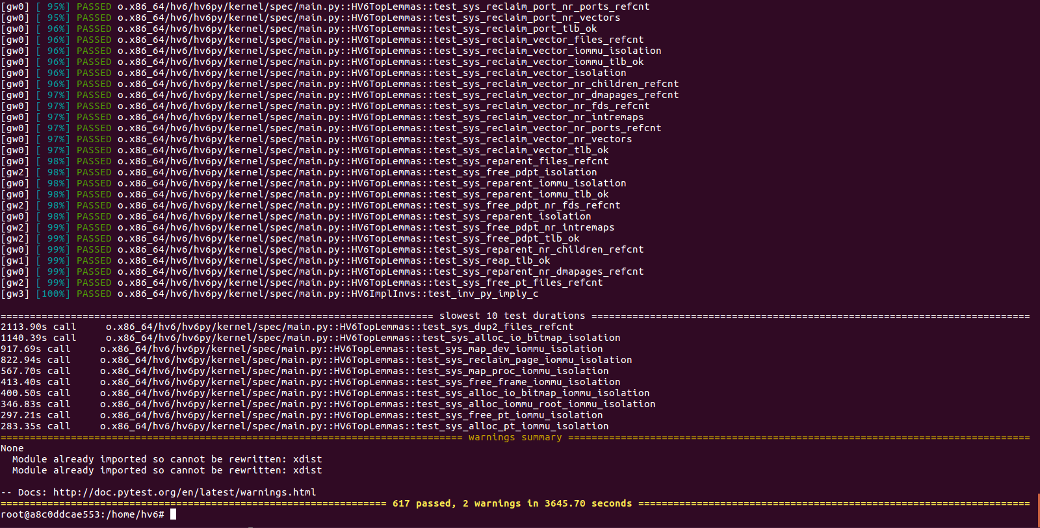
Hyper Kernel
形式化验证
Z3+Python+LLVM
617 passed, 1 hour (4-core i5-6300HQ)
make hv6-verify-par

Slide 8
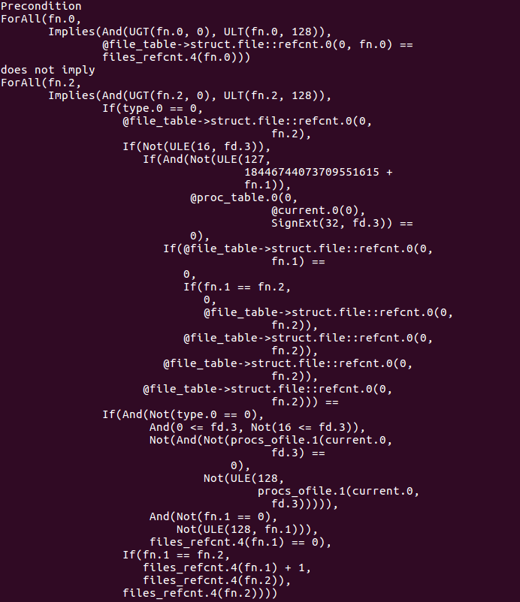
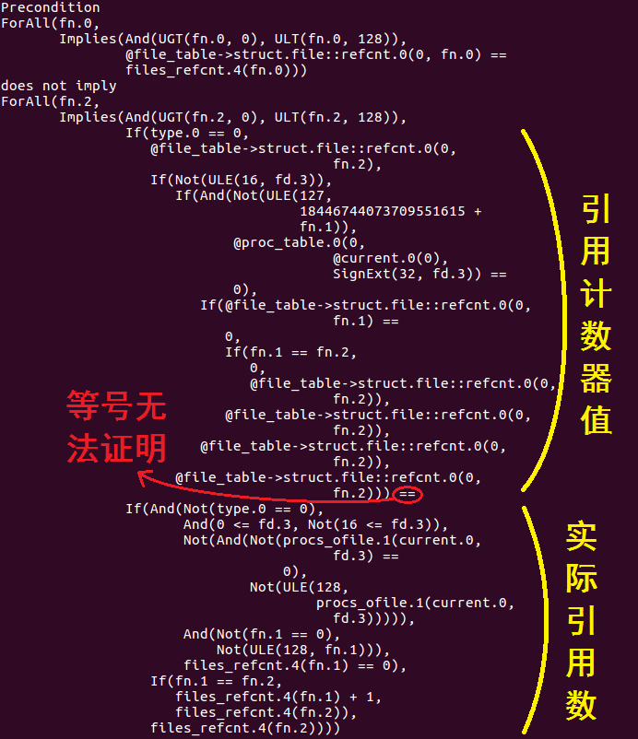
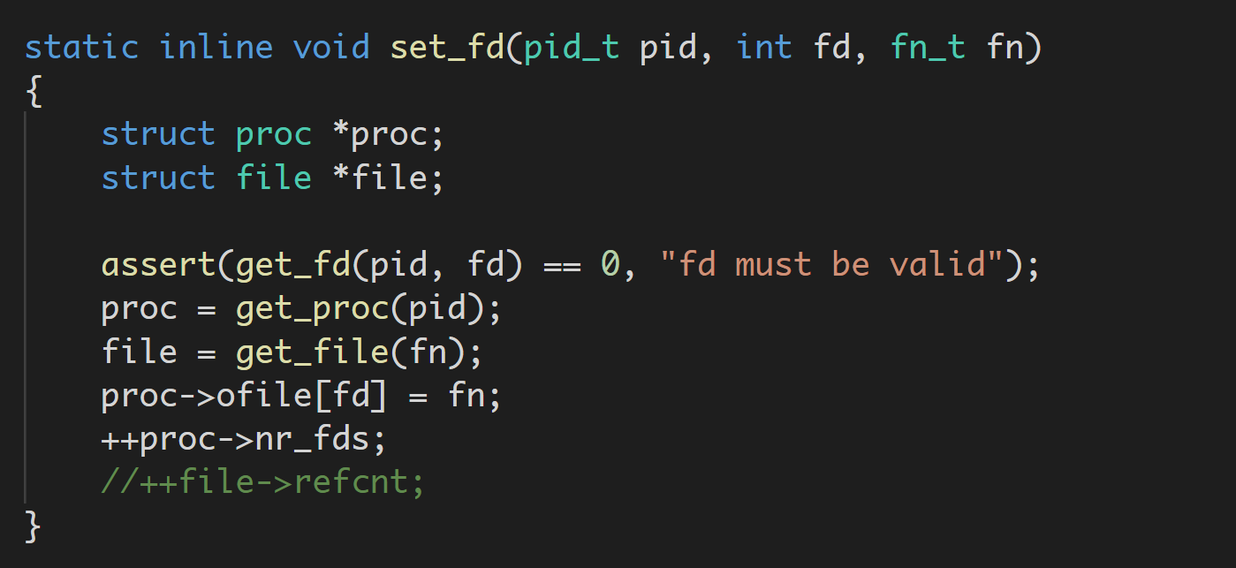
Hyper Kernel的验证
假设存在引用计数bug

Slide 9
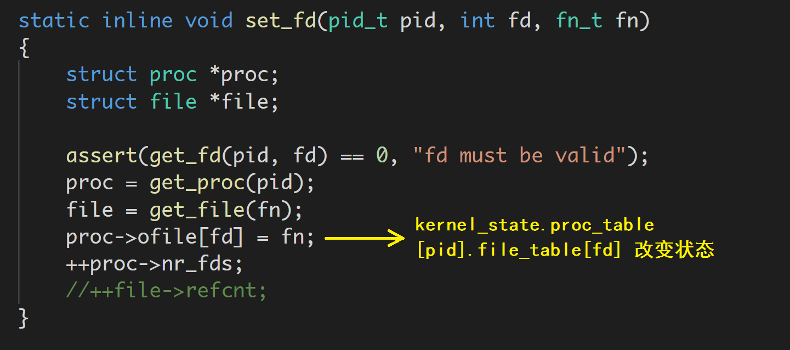
Hyper Kernel的验证
bug的发现

Slide 10
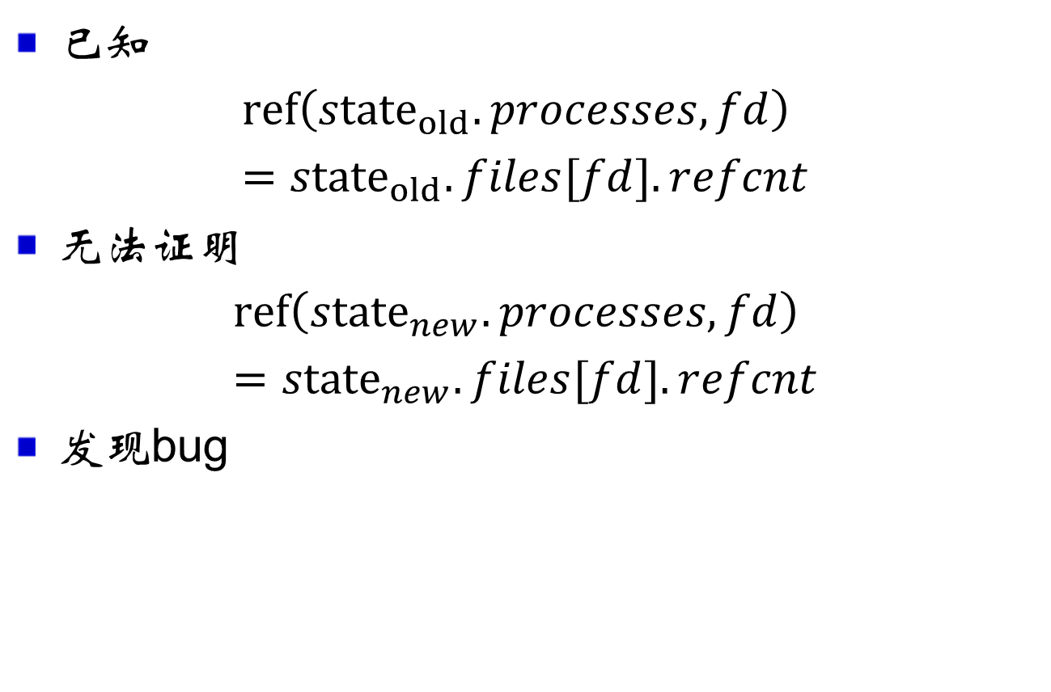
Hyper Kernel的验证
已知
$$ref\left({state}_{old}.processes,fd\right)={state}_{old}.files[fd].refcnt$$
无法证明
$$ref\left({state}_{new}.processes,fd\right)={state}_{new}.files[fd].refcnt$$
发现bug

Slide 11
The Scalable Commutativity Rule: Designing Scalable Software for Multicore Processors

Slide 12
Commuter
多核处理器成为趋势，可扩展性日趋重要
一些操作系统接口规范无法可扩展地实现
可写的共享是可扩展性的最大障碍
无冲突实现（Conflict-free）
可交换接口（Commute）
可交换 -> 执行结果与顺序无关 -> 不需要核间通信 -> 可以可扩展地实现

Slide 13


Commuter
SIM-commute：State-dependent Interface-based Monotonic Commute
对给定的初始状态和调用序列，若它是SIM可交换的，则可构造一个无冲突的实现
仅证明存在性，实际实现无法参考

Slide 14
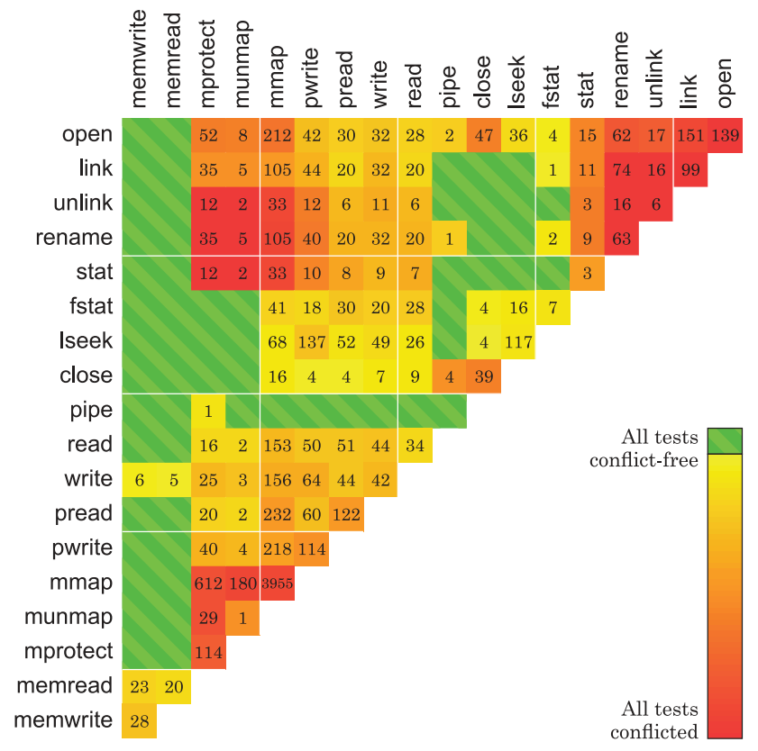
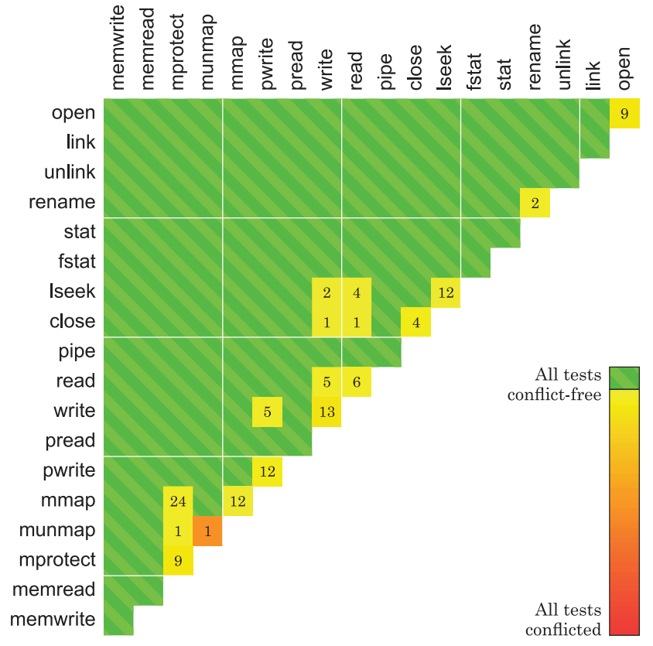
Commuter
sv6
commuter
analyzer
测试可交换性
形式化分析可交换性
testgen+mtrace
测试无冲突性

Slide 15
Algorithms for Scalable Synchronization on Shared-Memory Multiprocessors

Slide 16

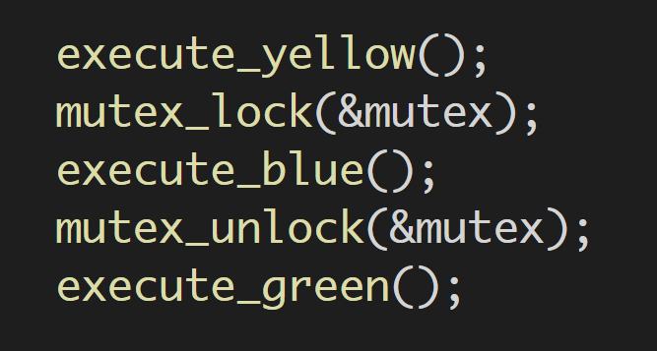

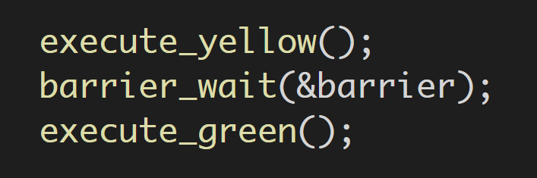
可扩展同步算法
共享内存的线程同步机制
互斥锁
屏障
实现方式
忙等待
睡眠等待

Slide 17
同步算法的性能分析
多核处理器上的忙等待实现：自旋锁
维护缓存一致性
原子操作
尽可能避免对内存中同一个位置进行读写
在局部变量处自旋（spin on local variable）

Slide 18
互斥锁
中心化锁
Naïve test_and_set mutex
门票锁（Ticket mutex）
分布式锁
基于数组的锁（Array-based mutex）
基于链表的锁（Linked-list-based mutex）

Slide 19
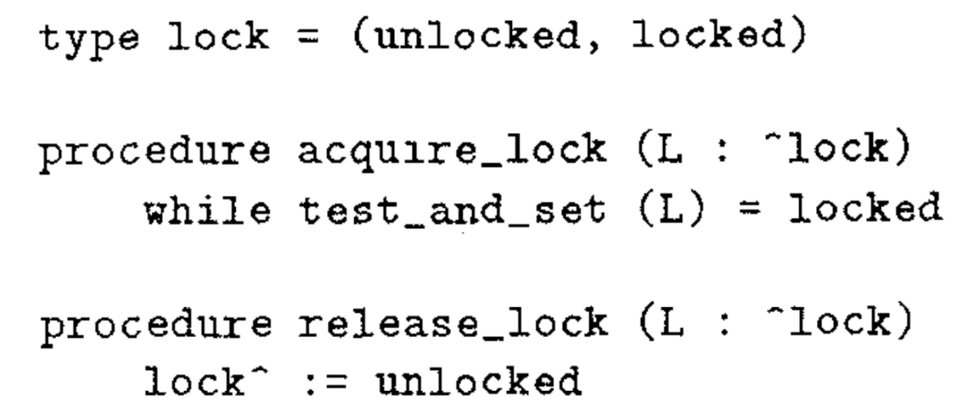
互斥锁
test_and_set
冗余的读和写占用核间通信网络的带宽
不满足先到先得

Slide 20
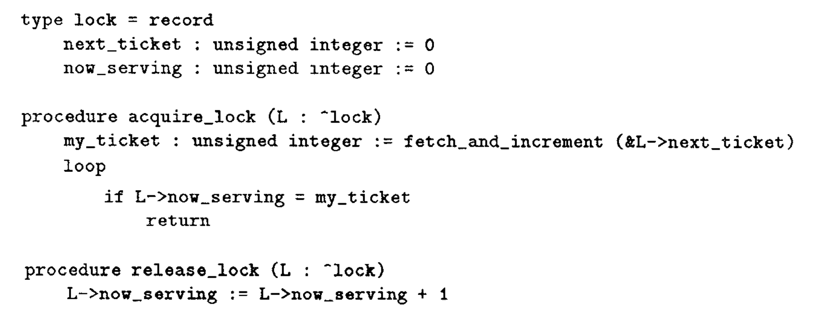
互斥锁
Ticket
冗余的读占用核间通信网络的带宽

Slide 21
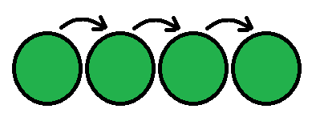
互斥锁
显式队列
获取锁时如何找到队尾
避免不了全局共享变量
但没有全局共享变量上的自旋
基于数组的队列
假共享：64字节对齐
内存占用
基于链表的队列

Slide 22
屏障
中心化屏障
计数器屏障
组合树屏障（combining-tree barrier）
分布式屏障
循环屏障（dissemination barrier）
锦标赛屏障
基于树的屏障

Slide 23
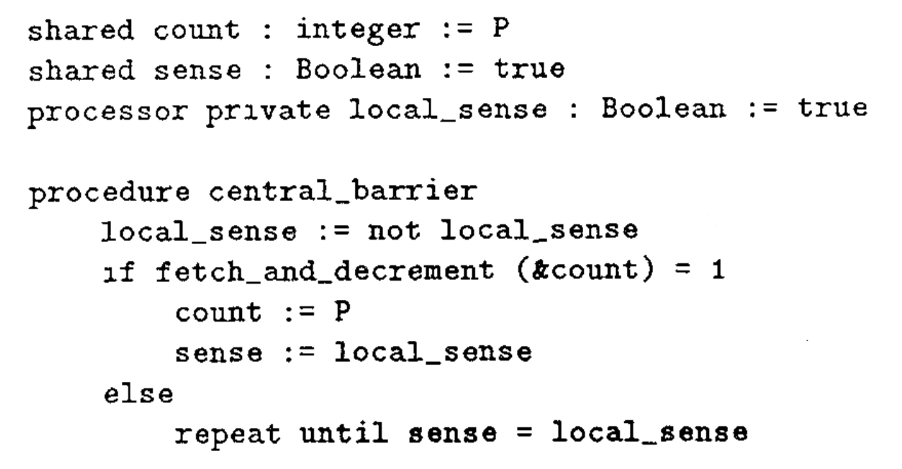
屏障
计数器屏障

Slide 24
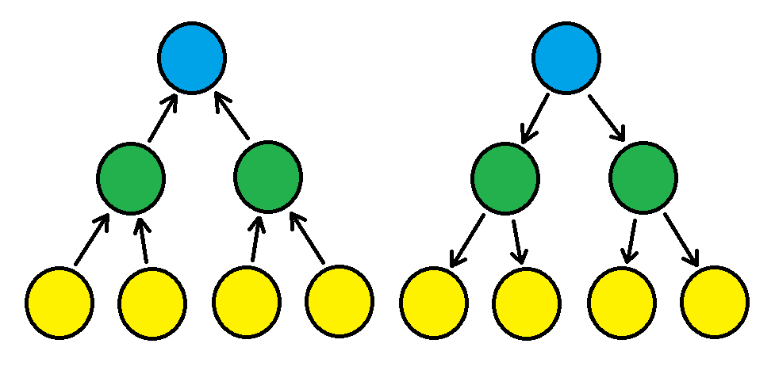
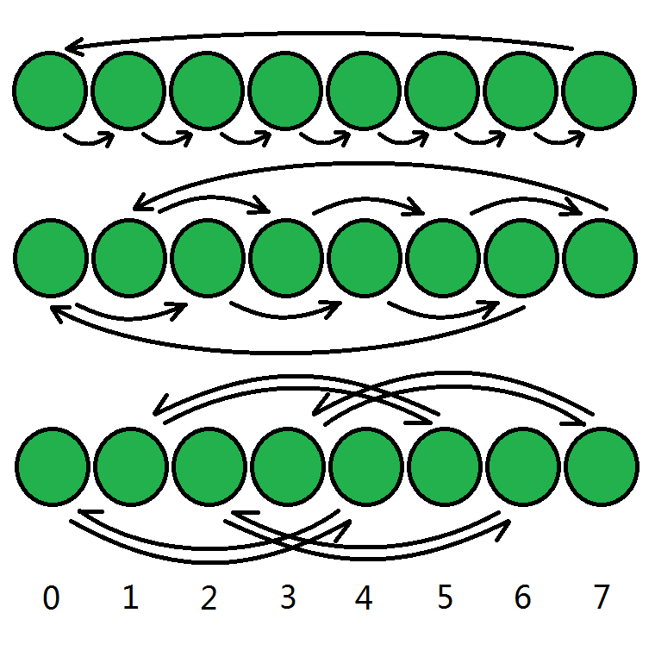
屏障
分布式屏障
树形
循环形
一写一读
关键路径长度为O(logP)

Slide 25
实验
Intel(R) Xeon(R) CPU E5-2680 v3 @ 2.50GHz
24 Cores
GCC + C11 standard atomic
_Atomic keyword
Memory order release / acquire
POSIX-thread
https://github.com/NIC0NIC0NI/OS_reports.git

Slide 26
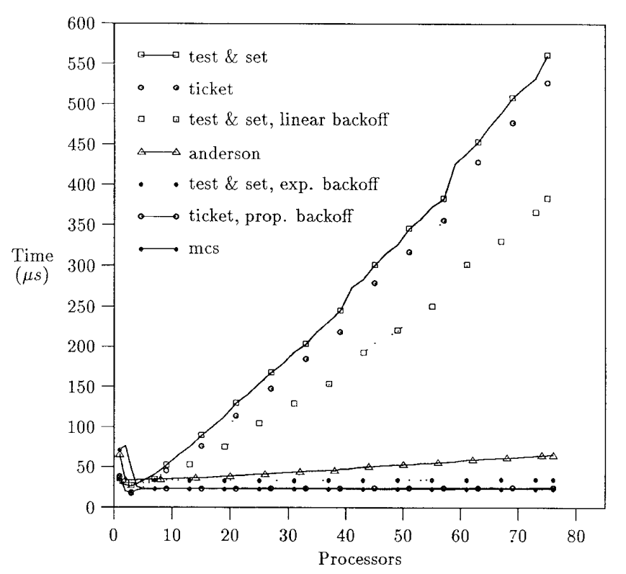
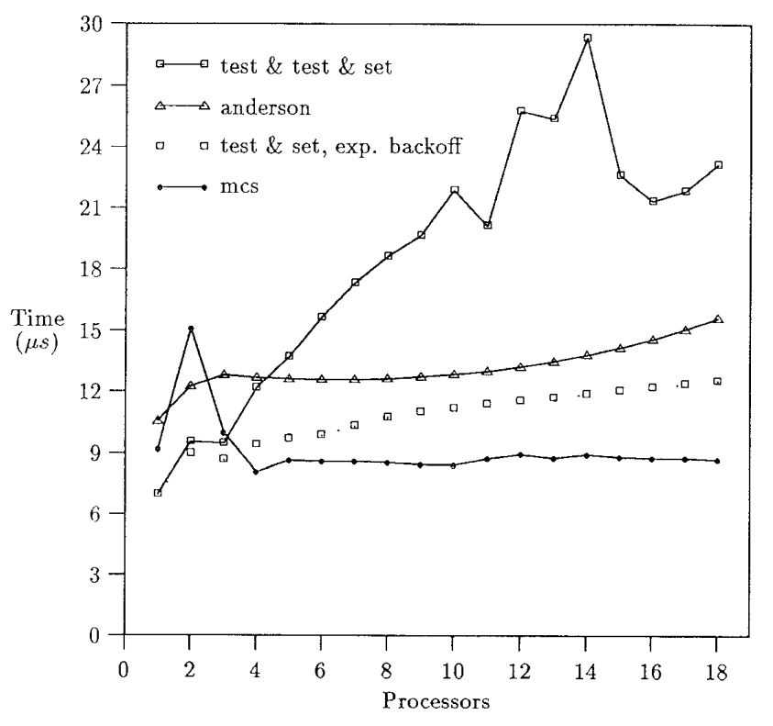
实验
互斥锁

Slide 27
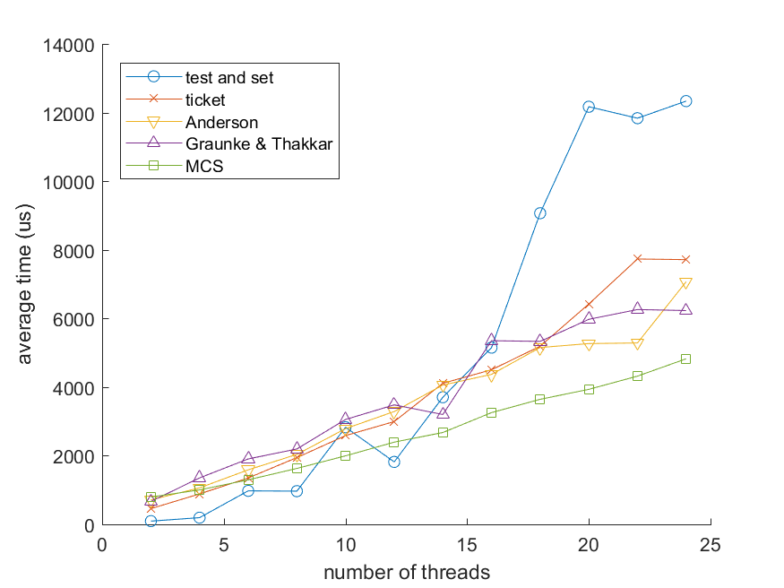
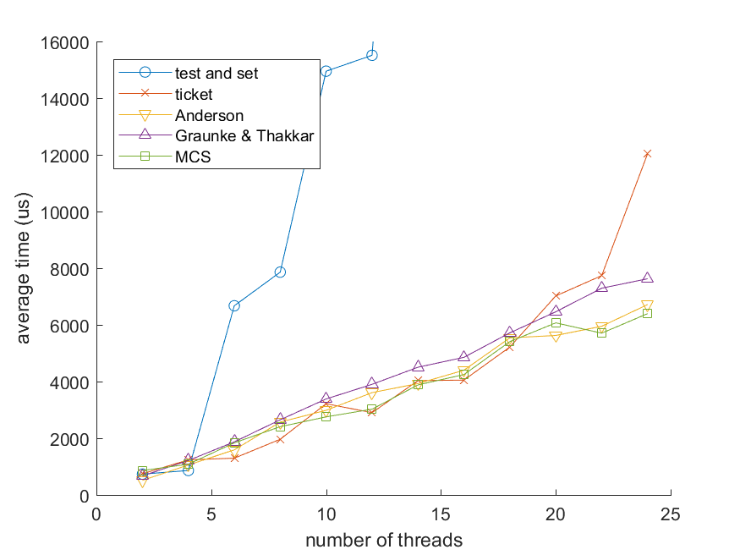
实验
复现的实验结果
空临界区与小临界区

Slide 28
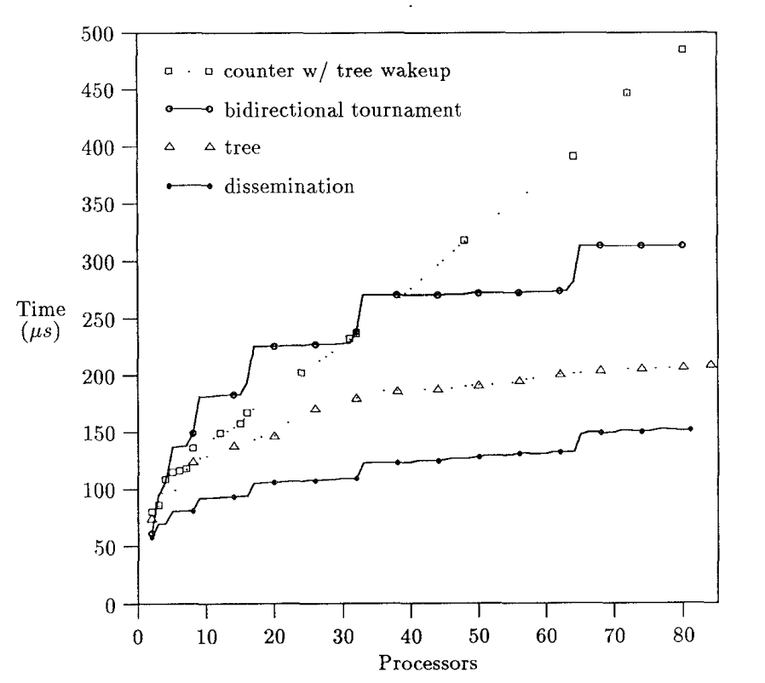
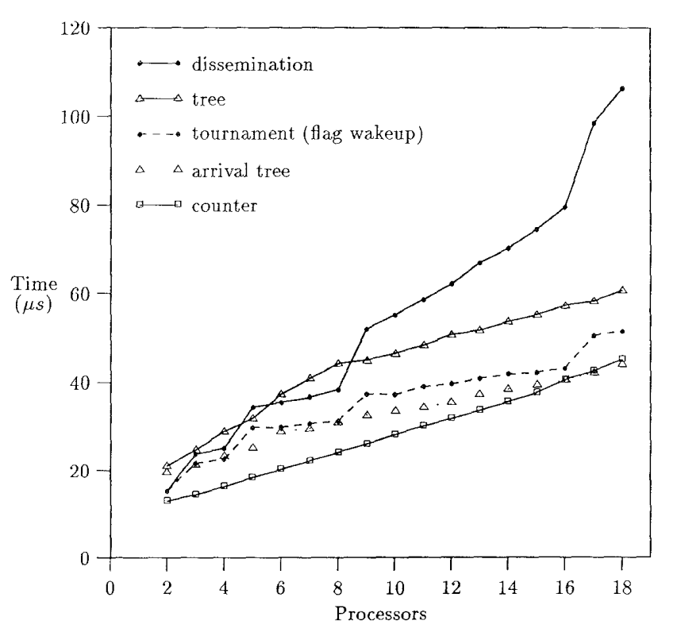
实验
屏障

Slide 29
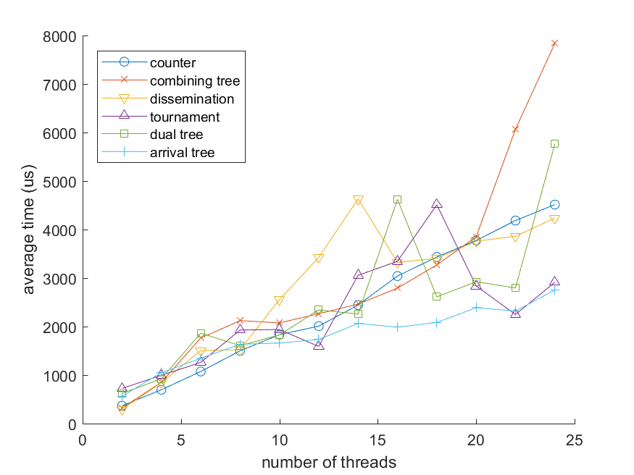
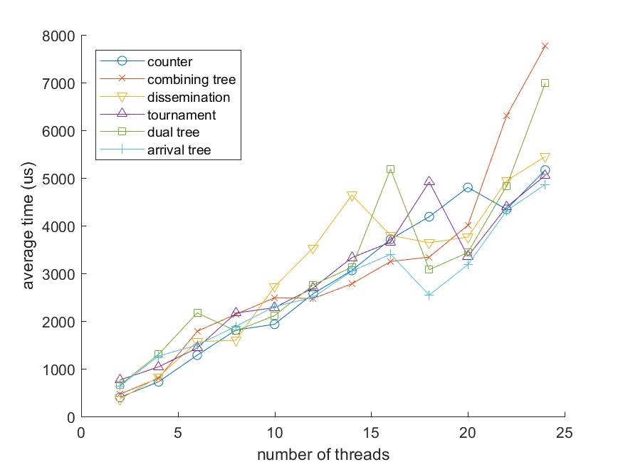
实验
复现的实验结果
空并行区与小并行区

Slide 30
结论
互斥锁
提出MCS锁，基于链表的等待队列
测试各种互斥锁算法的性能
MCS
屏障
提出基于树的屏障
测试各种屏障算法的性能
支持广播的缓存一致性协议
Counter
Arrival tree
不支持广播
Dissemination
Dual tree
Notes:
我们的实验中用的Xeon支持广播，计数器和到达树最优

Slide 31
Non-scalable Locks Are Dangerous

Slide 32
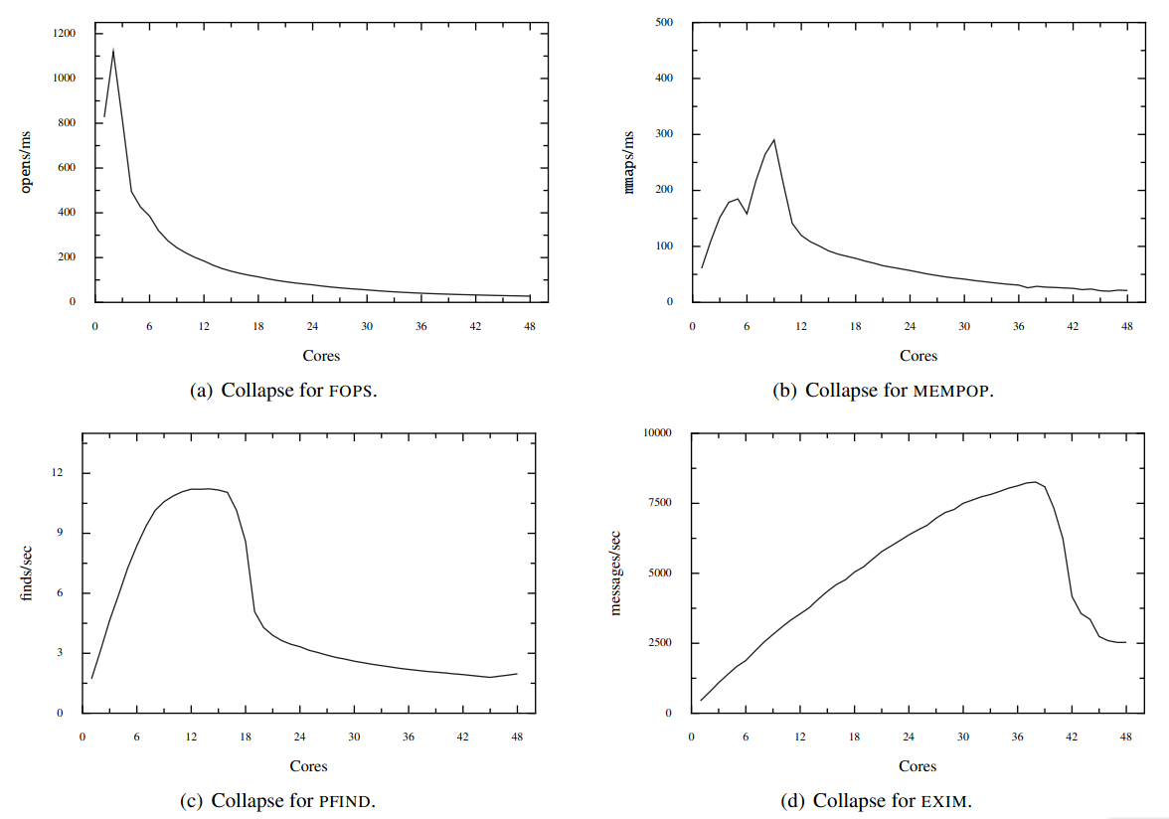
Non-scalable locks are dangerous
四个扩展性不好的程序

Slide 33
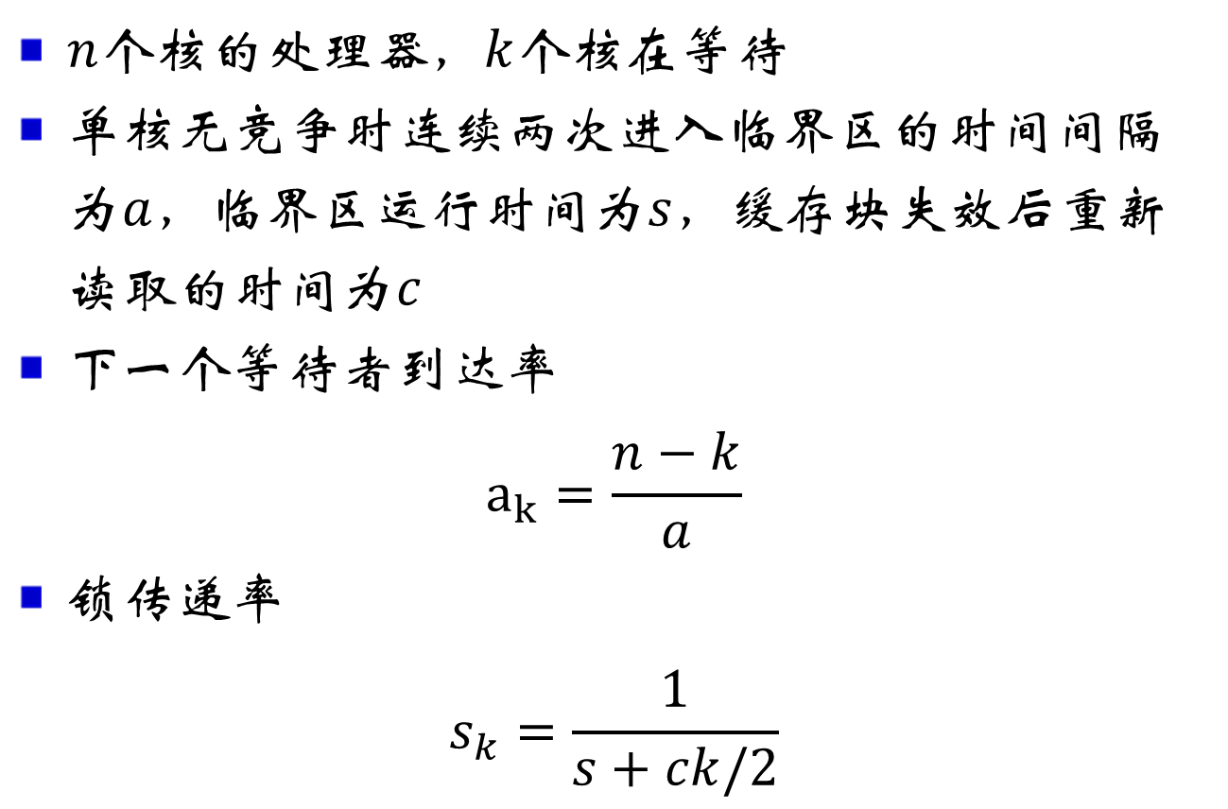
门票锁的性能模型
$n$个核的处理器，$k$个核在等待
单核无竞争时连续两次进入临界区的时间间隔为$a$，临界区运行时间为$s$，缓存块失效后重新读取的时间为$c$
下一个等待者到达率
$$a_{k}=\frac{n−k}{a}$$
锁传递率
$$s_{k}=\frac{1}{s+ck/2}$$

Slide 34
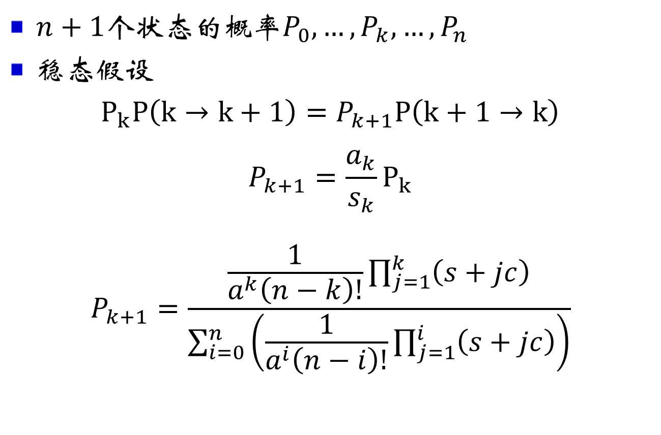
门票锁的性能模型
$n+1$个状态的概率$P_{0},…,P_{k},…,P_{n}$
稳态假设
$$P_{k}P\left(k→k+1\right)=P_{k+1}P\left(k+1→k\right)$$
$$P_{k+1}=\frac{a_{k}}{s_{k}}P_{k}$$
$$P_{k+1}=\frac{\frac{1}{a^{k}\left(n−k\right)!}\prod_{j=1}^{k}{\left(s+jc\right)}}{\sum_{i=0}^{n}{\left(\frac{1}{a^{i}\left(n−i\right)!}\prod_{j=1}^{i}{\left(s+jc\right)}\right)}}$$

Slide 35
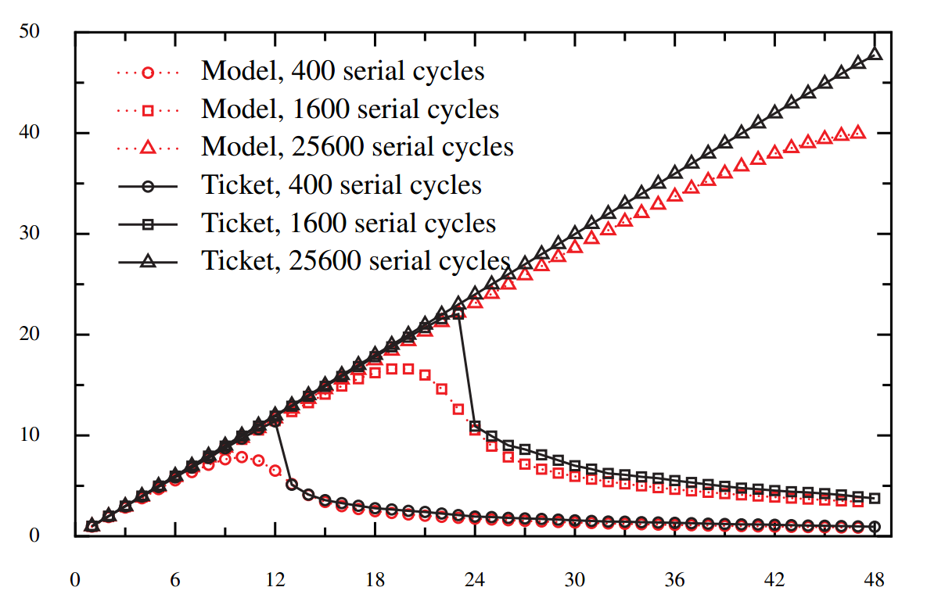

门票锁的性能模型
平均等待时间
$$w=\sum_{i=0}^{n}{iP_{i}}$$

Slide 36
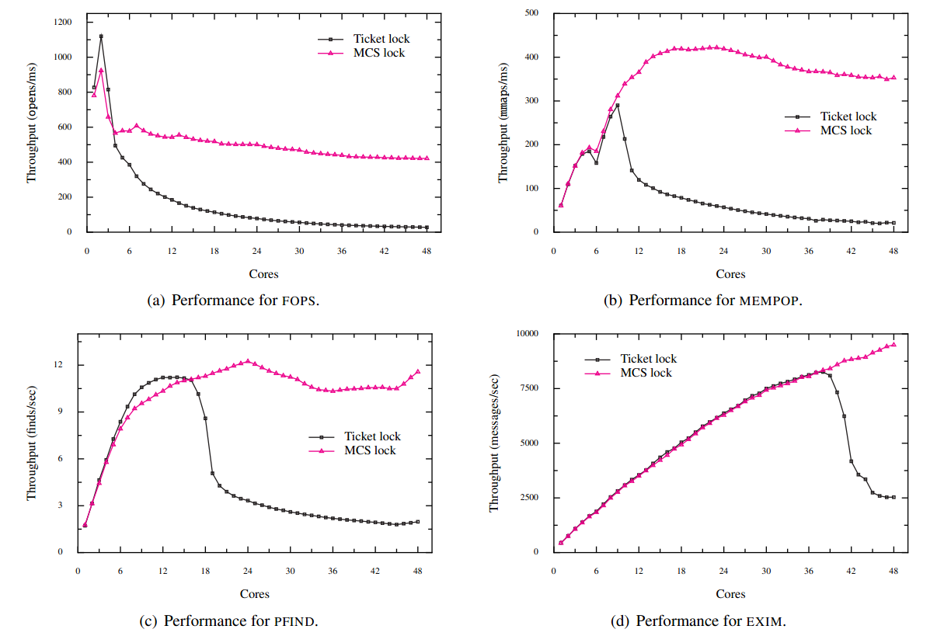
Non-scalable locks are dangerous
用MCS替换ticket lock

Slide 37
结论
某些程序的扩展性主要受限于锁
提出了门票锁的性能模型
MCS锁具有较好的可扩展性

Slide 38
Scalable Read-mostly Synchronization Using Passive Reader-Writer Locks

Slide 39
Scalable Read-Write Lock
读写锁
写独占
允许读共享
现有实现
中心化：读者之间有通信（原子操作、内存屏障）
brlock：写效率低
状态 | 读者数 | 写者数
空闲 | 0 | 0
读 | >0 | 0
写 | 0 | 1

Slide 40
Scalable Read-Write Lock
读者：per-core / per-thread 数据结构
先等待写者释放锁，然后将自己的局部变量置1
写者：mutex
先获取互斥锁，然后等待所有读者的局部变量被置0
per-core vs. per-thread
超线程情况下的写性能
preempt-aware：计数器记录被释放读锁前被调度走的线程数
用户空间？
写者释放锁时唤醒多个读者
并行唤醒

Slide 41
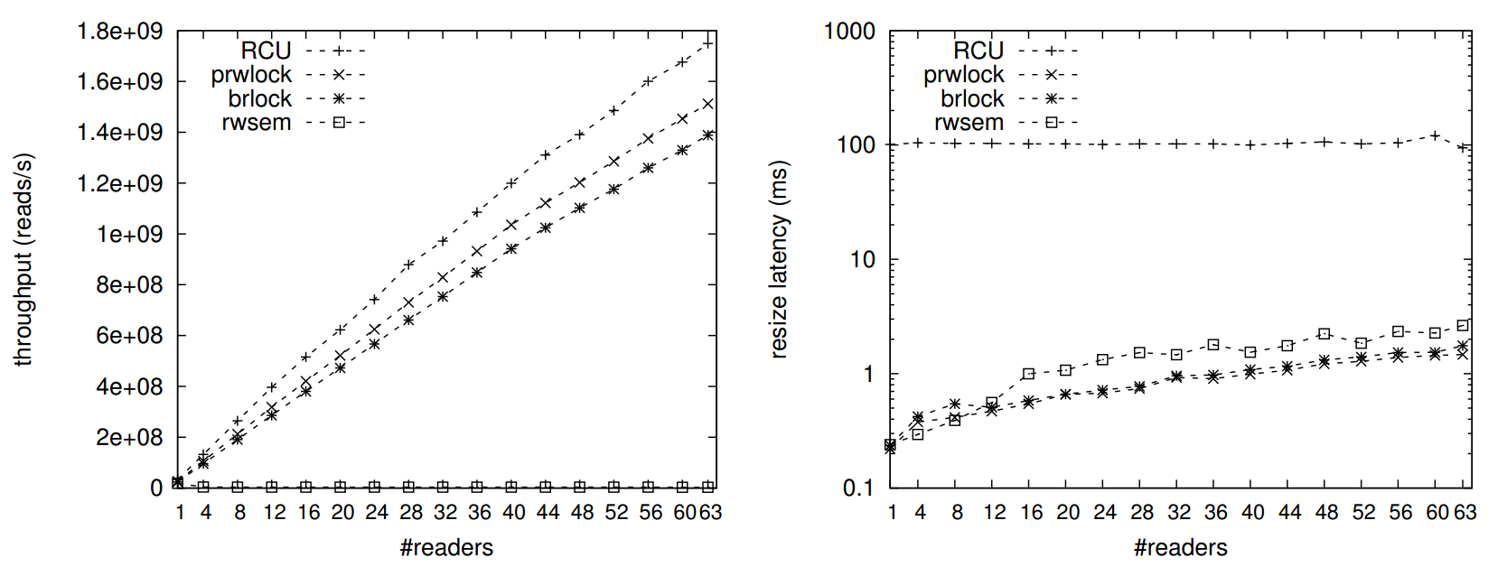
Scalable Read-Write Lock
哈希表性能

Slide 42
Scalable Address Spaces Using RCU Balanced Trees

Slide 43
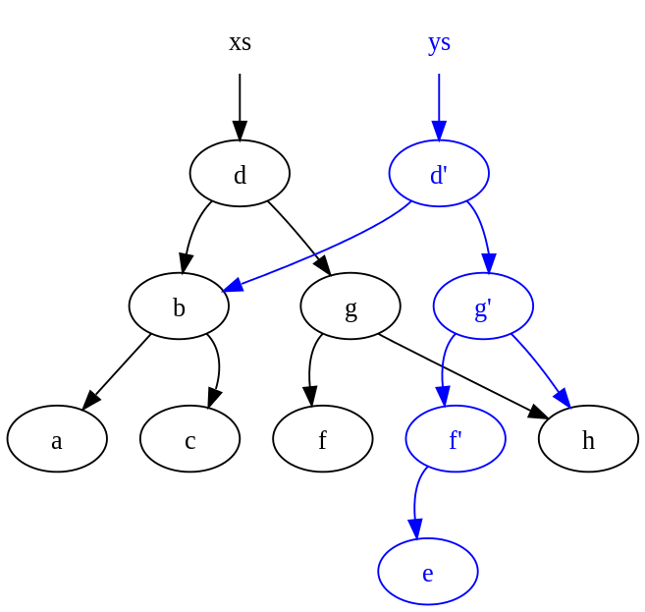
RCU Balanced Tree
读者-写者问题的其它解
Read-Copy-Update（RCU）
需要修改时重新构造一个新的数据结构，最后只更新一个指针

Slide 44
虚拟内存映射
页表操作
页缺失处理
修改页表项
内存映射mmap、munmap
新增、删除页表项
性能问题
读写锁使得内存映射操作与页缺失处理不能并发执行
页缺失需要获取读锁

Slide 45
RCU-平衡二叉树
BONSAI
Bounded-Balanced Tree
用RCU-平衡二叉树替换Linux内核中带读写锁的红黑树

Slide 46
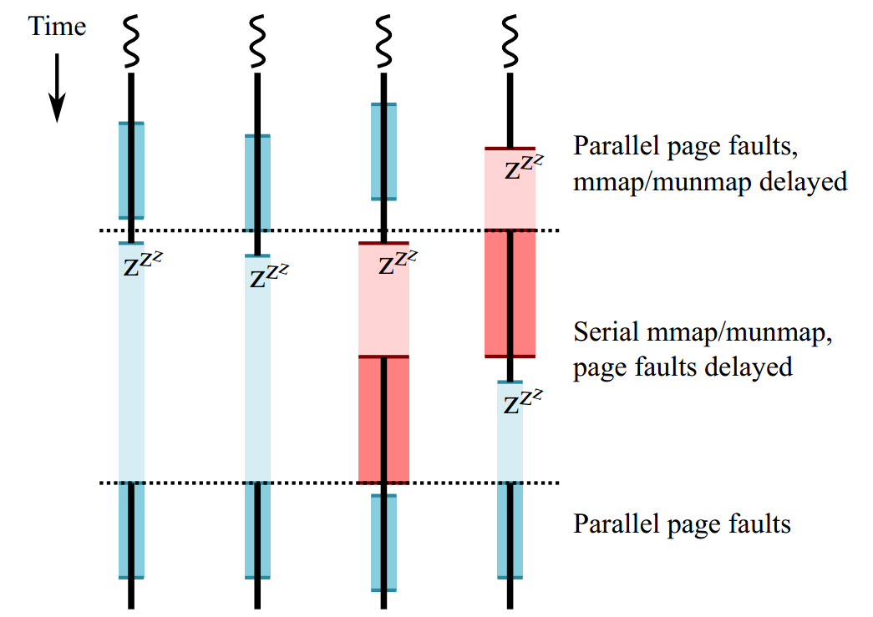
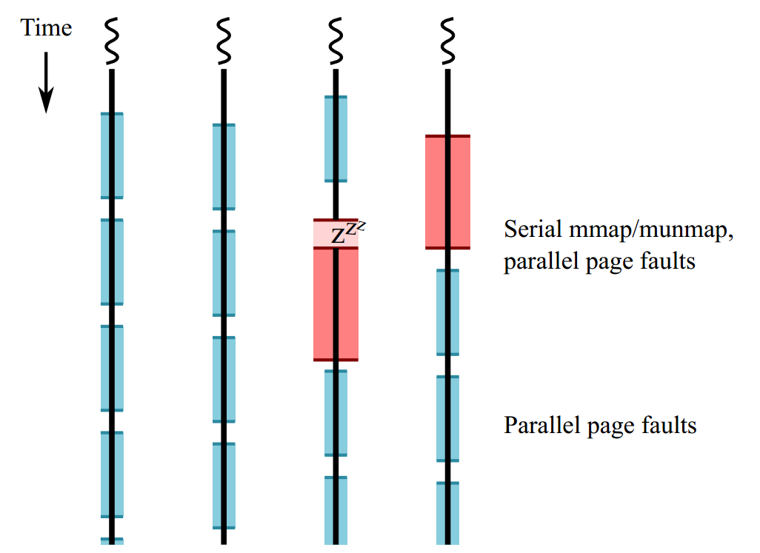
RCU-平衡二叉树
页缺失与内存映射操作

Slide 47
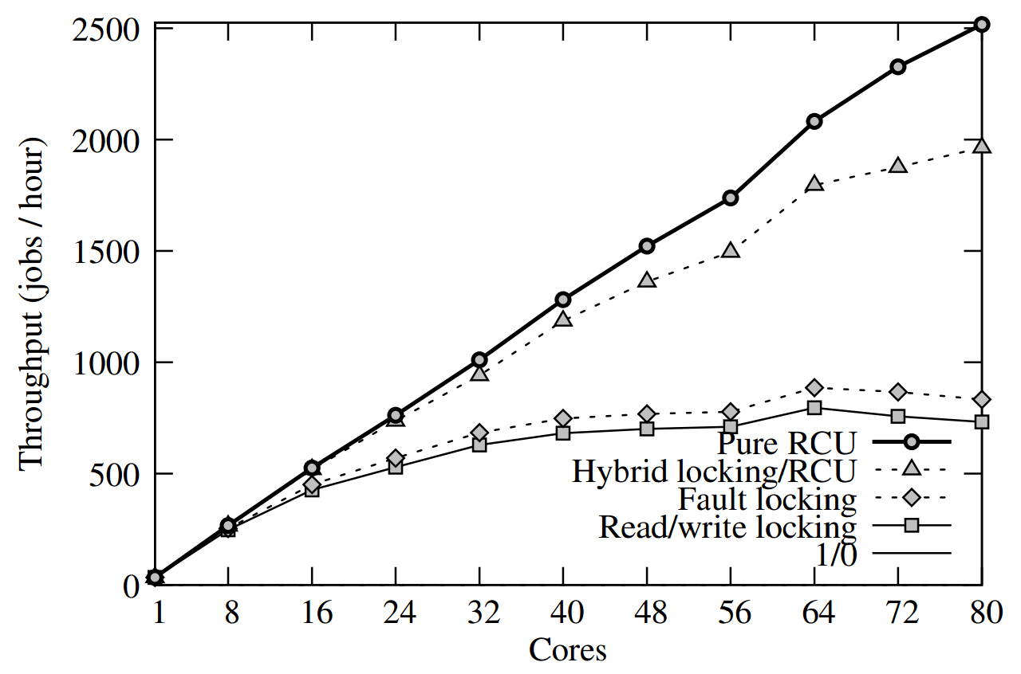
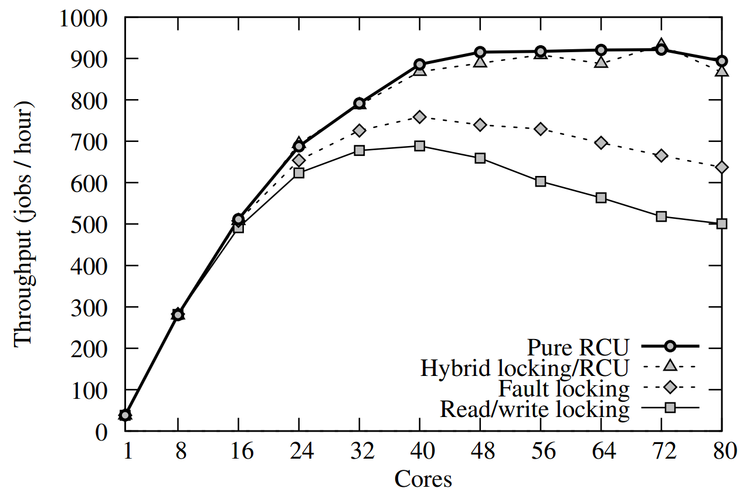
RCU-平衡二叉树
Benchmark
Metis
Psearchy

Slide 48
总结思考
形式化分析 vs. 测试
多核处理器的挑战仍在，简单的同步就会产生巨大的开销
不要忽视细节，锁的开销、缺页损失等都能影响性能

